Slide 1
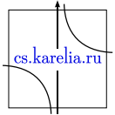
Петрозаводский государственный университет
Кафедра информатики и математического обеспечения
Антон Геннадьевич Нестулов
Разработка серверной части персонального интеллектуального помощника для подготовки к ЕГЭ и ОГЭ по информатике
Отчет о научно-исследовательской работе
Научный руководитель: ст. преподаватель А. В. Бородин
25.04.2018
Антон Нестулов

Slide 2
Задачи серверной стороны
Хранение данных:
Условия заданий
Правильные ответы
Разборы заданий
Разные способы представления данных
Данные о пользователях
Ответы на запросы:
Получение условий заданий
Получение разборов
Получение правильных ответов
Проверка ответов пользователя
Прочие запросы
25.04.2018
Антон Нестулов

Slide 3
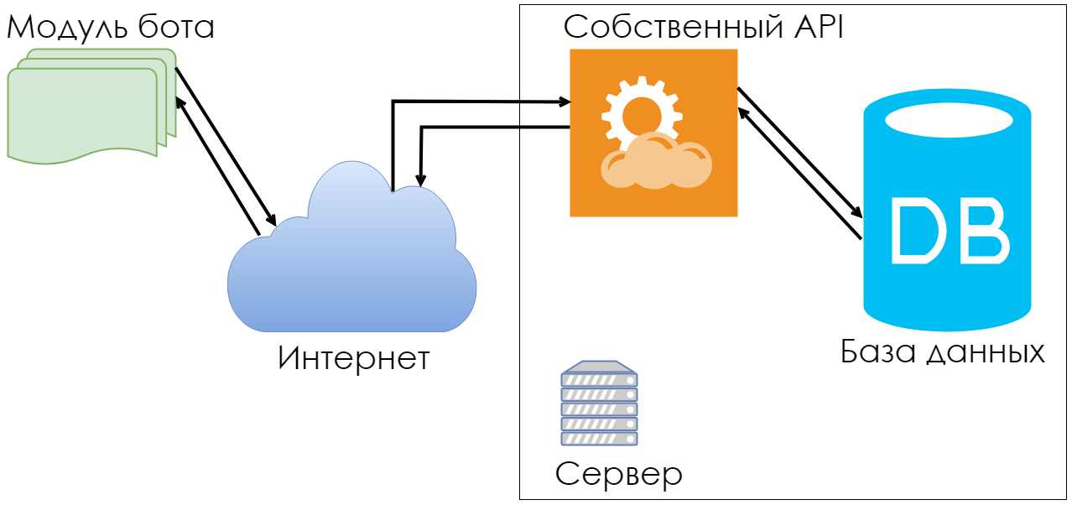
Архитектура приложения
25.04.2018
Антон Нестулов

Slide 4
API
Запрос задания
GET api/problems/problem
Запрос разбора
GET api/problems/solution
Проверка правильности ответа
POST api/problems/answer
Запрос правильного ответа
GET api/problems/answer
ID пользователя
Номер задания
25.04.2018
Антон Нестулов

Slide 5
API
Установление предпочитаемого типа ресурса
PUT api/resources/resource
Запрос списка доступных категорий
GET api/problems/problem_types
Запрос списка типов доступных ресурсов
GET api/resources/resource
25.04.2018
Антон Нестулов

Slide 6
Структура базы данных
25.04.2018
Антон Нестулов

Slide 7
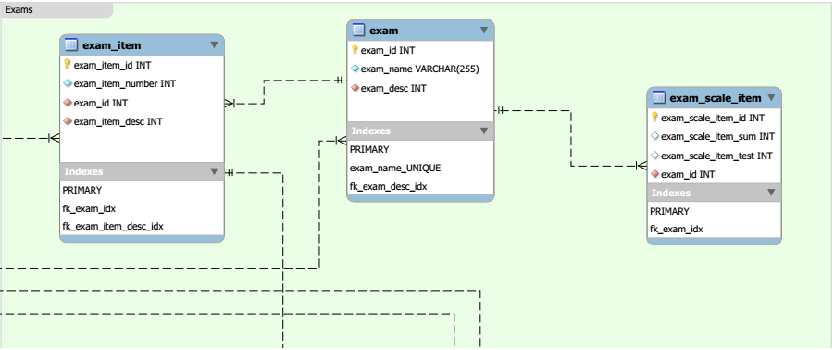
Структура базы данных
25.04.2018
Антон Нестулов

Slide 8
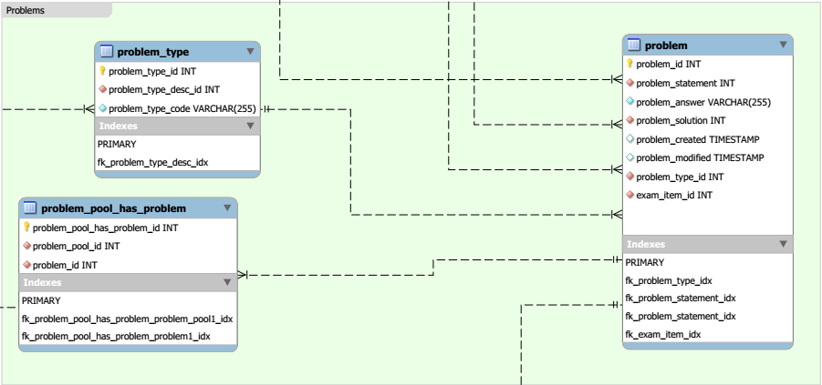
Структура базы данных
25.04.2018
Антон Нестулов

Slide 9
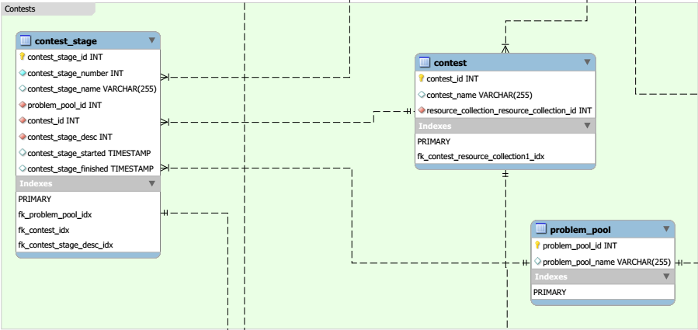
Структура базы данных
25.04.2018
Антон Нестулов

Slide 10
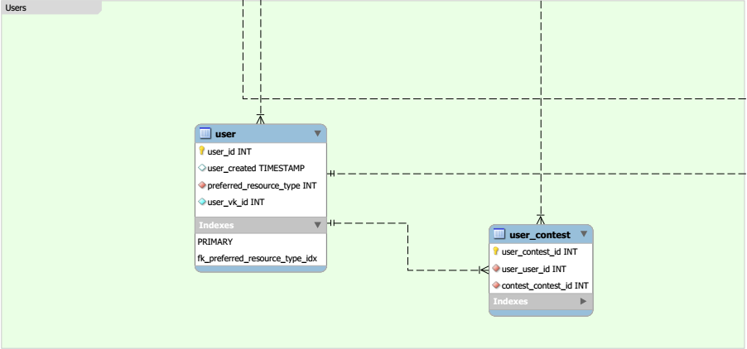
Структура базы данных
25.04.2018
Антон Нестулов

Slide 11
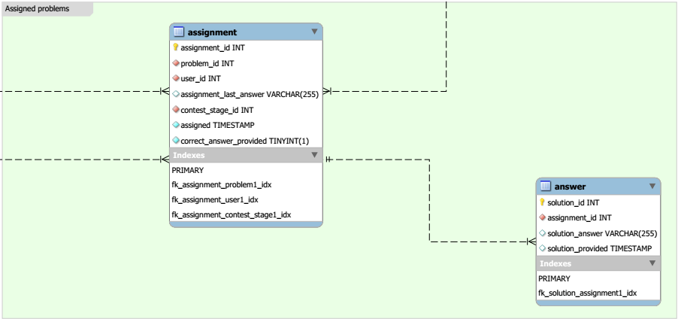
Структура базы данных
25.04.2018
Антон Нестулов

Slide 12
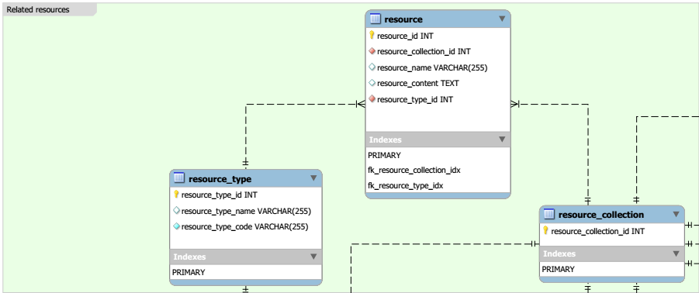
Структура базы данных
25.04.2018
Антон Нестулов

Slide 13
Что осталось сделать?
Завершить кодирование API и классов взаимодействия с базой данных
Протестировать функционал серверной части
Связать модуль общения с пользователем и серверную часть
Протестировать систему в целом
Возможности расширения функционала
Ведение статистики пользователя
Удаленное администрирование банка заданий
Использование геймификации: контесты, «задание дня»…
25.04.2018
Антон Нестулов

Slide 14
Спасибо за внимание!
25.04.2018
Антон Нестулов

